Slide 1
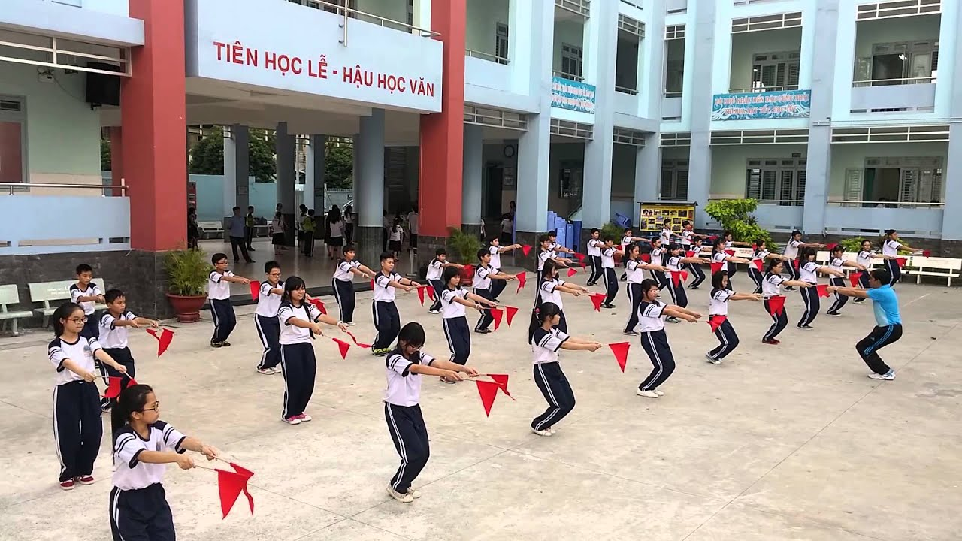
BÀI THỂ DỤC - CHẠY NHANH
GV: Thầy Đặng Hùng Dũng

Slide 2
Mục tiêu bài học
1. Về phẩm chất:
Bài học góp phần bồi dưỡng tinh thần trách nhiệm, cụ thể đã khơi dậy ở HS:
- Tự giác, tích cực trong hoạt động tập thể.
- Luôn cố gắng vươn lên để đạt kết quả tốt trong học tập.
- Đoàn kết và giúp đỡ bạn trong học tập
2. Về năng lực:
Bài học góp phần hình thành, phát triển cho HS các năng lực sau đây:
2.1. Năng lực chung:
- Năng lực tự chủ và tự học: HS chủ động thực hiện việc sưu tầm tranh, ảnh phục vụ bài học.
2.2. Năng lực đặc thù:
- Nhận biết và thực hiện được tương đối thành thục các động tác của Bài TD.
- Nhận biết và thực hiện được tương đối thành thục các động tác của kỹ thuật chạy nhanh
- Biết quan sát tranh ảnh và điều khiển nhóm hoạt động.
- Biết hợp tác, giúp đỡ cùng bạn thực hiện các nhiệm vụ học tập.
- Tự tin đứng trước đám đông để thuyết trình, nêu ý kiến đánh giá.
- Vận dụng được trong các giờ học Thể dục và tự tập hàng ngày

Slide 3
Khởi động
Khởi động chung
Xoay khớp cổ tay-chân, khủy, vai, hông, gối.
Khởi động chuyên môn
Ép dọc, ép ngang.
Yêu cầu: Xoay tròn các khớp, thực hiện hết các biên độ động tác

Slide 4
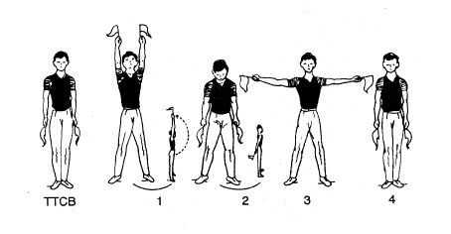
Động tác vươn thở

Nhịp 1: Bước chân trái sang ngang rộng bằng vai hai tay cầm cờ đưa ra trước – lên cao song song lòng bàn tay hướng vào nhau, cờ hướng lên cao ưỡn thân, mặt ngửa (hít sâu vào bằng mũi.
Nhịp 2: Đưa 2 tay ra trước - xuống thấp chếch ra sau cờ hướng xuống đất, cúi đầu(thở ra bằng miệng)
Nhịp 3: Đưa 2 tay và cờ từ dưới - ra trước – dang ngang lòng bàn tay hướng trước(Hít sâu vào bằng mũi)
Nhịp 4: Đưa 2 tay và cờ ra trước- xuống thấp về TTCB (thở mạnh ra bằng miệng)
Nhịp 5,6,7,8: Như nhịp 1,2,3,4 nhưng nhịp 5 bước chân phải sang ngang

Slide 5


Slide 6
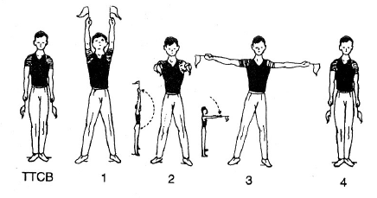
Động tác tay
Nhịp 1: Bước chân trái sang ngang rộng bằng vai hai tay cầm cờ đưa ra trước – lên cao song song lòng bàn tay hướng vào nhau, cờ hướng lên cao ưỡn thân, mặt ngửa (hít sâu vào bằng mũi.
Nhịp 2: Đưa 2 tay ra trước song song cao ngang vai lòng bàn tay hướng vào nhau , cờ hướng trước(thở ra)
Nhịp 3: Đưa 2 tay dang ngang , bàn tay ngửa, cờ hướng sang 2 bên ( hít sâu vào bằng mũi)
Nhịp 4: Về TTCB ( thở mạnh ra bằng miệng)
Nhịp 5,6,7,8: Như nhịp 1,2,3,4 nhưng nhịp 5 bước chân phải sang ngang

Slide 8
Bổ trợ chạy nhanh
Đánh tay tại chỗ
Bàn tay nắm hờ
Đứng chân trước, chân sau
Trọng tâm dồn về chân trước
Cánh tay vuông góc với cẳng tay
Tay đánh sát thân người
Tay trước đánh đến ngang cằm
Không gồng cứng khớp vai

Slide 9
Bổ trợ chạy nhanh
Chạy bước nhỏ tại chỗ
Nhún đổi chân
Nhún nhanh
Hai chân nhấc khỏi sàn
Tập di chuyển với khoảng cách nhỏ
Tập miết chân xuống sàn

Slide 10
Củng cố
Động tác Vươn thở
Thực hiện động tác với nhịp quá nhanh không đúng với tính chất của động tác
Không biết cách thở sâu phối hợp với động tác
Động tác Tay
Phương hướng, biên độ của tay và không đúng
Cầm để đuôi cán cờ nhô ra ngoài

Slide 11

Dặn dò
Xem lại các động tác
Thực hiện các động tác từ 2-3 lần mỗi ngày

